Slide 1
Test Case Management &Bug Tracking

Slide 2
Home Task Questions
What is the difference between sanity and smoke testing?
What is the difference between performance and load testing?
Does 100% code coverage guarantee 0 defects in software?
What is the best way to re-test defect that has been fixed by developer?

Slide 3
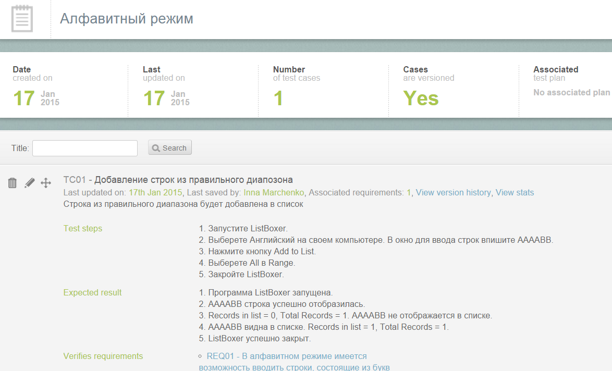
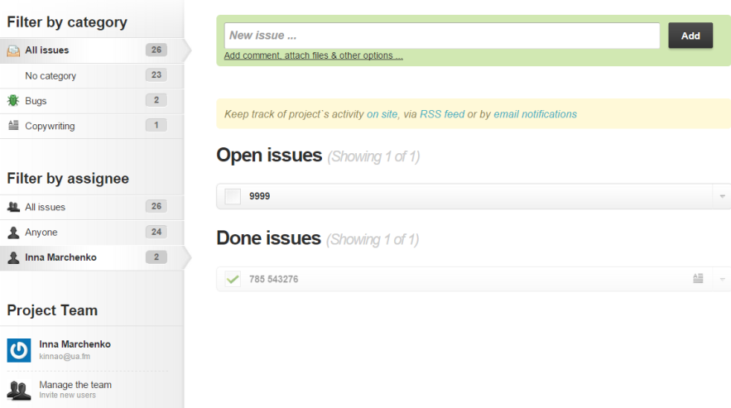
Test Case Management and Bug Tracking
Test case management +
Tool (TestLodge)
Bug tracking +
Tool (Debugle)

Slide 4
What is test case?
A set of input values, execution preconditions, expected results and execution post conditions, developed for a particular objective or test condition, such as to exercise a particular program path or to verify compliance with a specific requirement. [IEEE610]
A set of conditions under which a tester will determine whether an application, software system or one of its features is working as it was originally established for it to do. The mechanism for determining whether a software program or system has passed or failed such a test is known as a test oracle. In some settings, an oracle could be a requirement or use case, while in others it could be a heuristic. It may take many test cases to determine that a software program or system is considered sufficiently scrutinized to be released. Test cases are often referred to as test scripts, particularly when written - when they are usually collected into test suites. [wikipedia]
Notes:
Тестовый случай – набор входных значений, предусловий выполнения, ожидаемых результатов и постусловий выполнения, разработанный для определенной цели или тестового условия, таких как выполнения определенного пути программы или же для проверки соответствия определенному требованию. [IEEE610]
Тестовый случай – набор условий, на основании которых тестировщик будет определять, работает ли приложение, система или одна из его возможностей так, как это и было первоначально задумано. Механизм определения проходит ли ПО или система этот тест, или не проходит, известен под названием тестовый предсказатель (test oracle). В некоторых случаях oracle может основываться на требованиях или случаях использования, или же на опыте. Может потребоваться много test cases, чтобы определить, что ПО или система в достаточной мере готовы к релизу. Test cases часто могут объединяться и следовать один за одним, как test script. Написанные test cases могут объединяться в test suites. [wikidedia]
Тестовый предсказатель (test oracle) - источник, при помощи которого можно определить ожидаемые результаты для сравнения с реальными результатами, выдаваемыми тестируемой системой. В роли тестового предсказателя могут выступать уже имеющаяся система (для эталонного тестирования), руководство пользователя, профессиональные знания специалиста, однако им не может быть программный код.
Требование (requirement) – условия или возможности, необходимые пользователю для решения определенных задач или достижения определенных целей, которые должны быть достигнуты для выполнения контракта, стандартов, спецификации, или других формальных документов.
Test cases могут быть объединены в test suites по следующим принципам:
По функциональности, которую они проверяют
По тестовому окружению, на котором они должны проходится
По виду тестирования
По версии ПО, на котором они должны проходиться
По приоритету
и т.д.
Следовательно один и тот же test case может входить в несколько test suites.

Slide 5
Test case format
Title
Updated By
Idea
Created Date
Pre Conditions
Updated Date
Steps
Version Number
Expected Results
Project Name
Passed/Failed/Blocked
Project Version
Actual Results
Environment
Post Conditions
Defect Number
Assigned To
Requirement
Created By
Priority
Notes:
Title – название тест кейса (1)
Idea – краткое описание тест кейса, для чего он создан (1)
Pre Conditions – действия, которые необходимо выполнить до прохождения тест кейса: выполнить скрипты, установить дополнительное ПО, создать пользователя и т.д. (1)
Steps – шаги, необходимые для выполнения теста (1)
Expected Results – результаты, ожидаемые после выполнения шагов тест кейса (1)
Passed/Failed/Blocked – во время прохождения тест кейс может быть помечен как Пройден, Не пройден, Заблокирован (3)
Actual Results – результаты, к которым привели шаги, описанные в Steps (3)
Post Conditions - действия, которые необходимо выполнить после прохождения тест кейса: выполнить скрипты, удалить дополнительное ПО, удалить пользователя и т.д. (1)
Assigned To – указывает, кому следует проходить тест кейс (2)
Created By – кем был создан тест кейс (1)
Updated By – кем был изменен тест кейс (1)
Created Date – дата создания тест кейса (1)
Updated Date – дата последнего обновления тест кейса (1)
Version Number – номер версии тест кейса (1)
Project Name – название проекта, для тестирования которого создавался тест кейс (1)
Project Version – версия проекта, для которого создавался тест кейс (1)
Environment – окружение, на котором следует проходить тест кейс: ОС, версия браузера, версия проекта (2)
Defect Number – номер дефекта, который был обнаружен при помощи данного тест кейса (3)
Requirement – ссылка на требование, которое поверяет тест кейс (1)
Priority – приоритет тест кейса
– это поля, которые могу меняться при создании или редактировании тест кейса
- это поля, которые заполняются, когда QA Lead или QA Manager дает задачу тестировщику пройти тест кейс
- это поля, которые заполняются, когда тестировщик проходит тест кейс

Slide 6
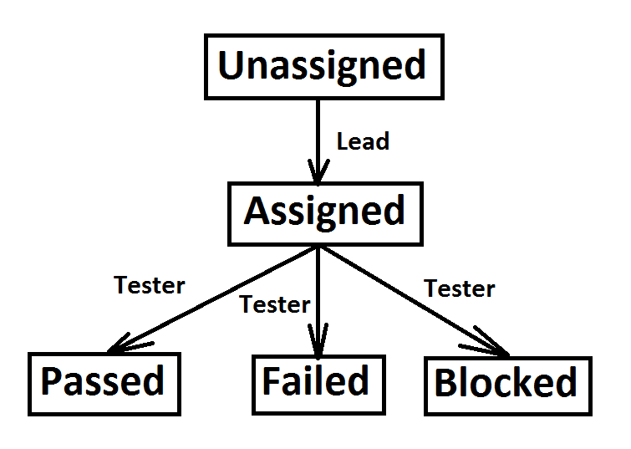
Test case workflow
Notes:
Каждый тест кейс может быть в одном из следующих состояний: Unassigned, Assigned, Passed, Failed, Blocked. Количество и назначение этих состояний может отличаться в разных компаниях или на разных проектах.
Притом, один и тот же тест кейс может сразу быть во всех этих состояниях. Например: для версии 1.6 проекта он пройден (passed); для версии 2.3 проекта он не пройден (failed), ошибка была внесена на версиях, более поздних, чем 1.6; на версии 1.7 он не может быть пройден (blocked) из-за того, что нет возможности проверить его в необходимом тестовом окружении.
Если при прохождении тест кейса все actual results совпадают с expected results, то тест кейс считается пройденным (passed).
Бывает такие ситуации, когда не возможно начать прохождение тест кейса (не возможность выполнить действия по установке тестового окружения или pre conditions). Тогда тест кейс считается blocked (не может быть пройден).
Если во время прохождения тест кейса были обнаружены дефекты, то тест кейс считается failed (не пройден).
Во время или после прохождения тест кейсов lead-у может потребоваться сгенерировать отчет по passed\blocked\failed тест кейсам. Это нужно для контроля за выполнением тестирования и промежуточной оценки качества тестируемой версии ПО. Также это поможет оценить, сколько еще времени надо для завершения работ по тестированию (возможно нужны дополнителье ресурсы, или время).

Slide 7
Best practice
Creating test cases
Test case Title (or Name) should be unique
Test cases should be written in the way they would be independent of ones
Test case shouldn’t contain any details that aren’t important to meet its idea
It is recommended to create a document with settings’ description (or any test data input), especially if the settings are used in several test cases
It is recommended to remove all data created during test cases passing
Running test cases
If there is no any explicit data test cases should be passed in the positive way
Even if expected result differs from actual result try to pass all test case steps
Don’t delay passing test cases, don’t deviate from the steps
Notes:
Вот несколько советов о том, как надо создавать и как проходить тест кейсы.
Создание тест кейсов
Название тест кейса должно быть уникальным.
Это необходимо для генерации отчетов о прохождении тест кейсов, потому что в основном в отчетах используются именно названия тест кейсов.
Так же желательно, чтоб из названия тест кейса было приблизительно понятно, что он будет проверять.
Пример: есть два тест кейса.
Первый: название «Отправка документов MS Word»
Шаги:
1. Создайте документ MS Word большого размера (более 3 МВ) и зайдите в почту.
2. Создайте письмо, прикрепите созданный документ.
3. Отправьте письмо.
Ожидаемые результаты:
1. Почта открыта.
2. Письмо создано, документ прикреплен.
3. Письмо не отправлено. Появилось сообщение «Невозможно отправить письмо с прикрепленным файлом более 3 МВ».
Второй: название «Отправка документов MS Word»
Шаги:
1. Создайте документ MS Word и зайдите в почту.
2. Создайте письмо, прикрепите созданный документ.
3. Отправьте письмо.
Ожидаемые результаты:
1. Почта открыта.
2. Письмо создано, документ прикреплен.
3. Письмо успешно отправлено.
Первый тест кейс лучше назвать «Не возможно отправить файлы, размером более 3 МВ».
Тест кейсы должны быть независимы друг от друга.
Нужно, чтобы было не важно, в какой последовательности проходить тест кейсы. Потому что один и тот же тест кейс может входить в разные тестовые наборы.
Пример: есть два тест кейса.
Первый: название «Создание пользователя»
Шаги:
1. Залогинтесь на сайт как администратор.
2. Зайдите на страницу создания пользователей.
3. Кликните Создать пользователя.
4. Введите Имя = test, Пароль = Подтверждение Пароля = 123456, Роль = Автор. Кликните Создать.
5. Залогинтесь на сайт пользователем test.
Ожидаемые результаты:
1. Администратор залогинился на сайт.
2. Страница создания пользователей открыта.
3. Форма для создания нового пользователя открыта.
4. Пользователь test успешно создан.
5. Пользователь test успешно залогинился на сайт с правами Автора.
Второй: название «Удаление пользователя»
Шаги:
1. Выполните шаги из тест кейса «Создание пользователя».
2. Залогинтесь на сайт как администратор.
3. Зайдите на страницу управления пользователями.
4. Удалите пользователя test.
Ожидаемые результаты:
1. Пользователь test создан.
2. Администратор вошел на сайт.
3. Страница управления пользователями открыта.
4. Пользователь test успешно удален.
Первый шаг во втором тест кейсе лучше написать так: «Создайте пользователя test». Тогда при прохождении тест кейса 2 не придется выполнять лишний шаг 5 из тест кейса 1. И если что-то изменится в тест кейсе 1, это не приведет тест кейс 2 в негодность.
Тест кейс не должен содержать информации, не важной для его прохождения.
Очевидные вещи можно не расписывать подробно. А то, что важно, надо бы расписать поподробнее.
Пример: название тест кейса «Пользователь с ролью автор имеет право редактировать только свои статьи»
Шаги:
1. Залогинтесь на сайт как администратор.
2. Зайдите на страницу создания пользователей.
3. Кликните Создать пользователя.
4. Введите Имя = test, Пароль = Подтверждение Пароля = 123456, Роль = Автор. Кликните Создать.
5. Залогинтесь на сайт пользователем test.
6. Найдите статьи, не принадлежащие пользователю test.
7. Найдите статью пользователя test.
Ожидаемые результаты:
1. Администратор залогинился на сайт.
2. Страница создания пользователей открыта.
3. Форма для создания нового пользователя открыта.
4. Пользователь test успешно создан.
5. Пользователь test успешно залогинился на сайт с правами Автора.
6. Пользователь test не может нажать кнопку Редактировать для не его статей.
7. Пользователь test может отредактировать свою статью.
Этот тест кейс нужно изменить следующим образом:
Шаги:
1. Создайте пользователя с ролью Автор.
2. Создайте статью этим пользователем.
3. Начните редактировать созданную статью.
4. Нажмите кнопку Сохранить.
5. Найдите статью другого автора. Попробуйте начать редактирование этой статьи.
Ожидаемые результаты:
1. Пользователь с ролью автор успешно создан и может залогиниться на сайт.
2. Статья успешно создана.
3. Пользователю доступна кнопка Редактировать для его статьи.
4. Статья успешно сохранена.
5. Кнопка Редактировать неактивна для этой статьи.
Если есть повторяющиеся шаги, которые можно объединить одним каким-то действием, или настройки, использующиеся в нескольких тест кейсах, то это может быть описано в отдельном документе. Это делается для сопровождаемости тест кейсов.
Пример: есть тест кейс с названием «Отправка писем группе пользователей»
Pre Conditions: Настройки SMTP сервера:
public $mailer = 'mail';
public $mailfrom = 'admin [at] yourdomain.com';
public $fromname = 'J25 Демо';
public $sendmail = '/usr/sbin/sendmail';
public $smtpauth = '0';
public $smtpuser = '';
public $smtppass = '';
public $smtphost = 'localhost';
public $smtpsecure = 'none';
public $smtpport = '25';
Шаги:
1. Зайдите на сайт в раздел Почта.
2. Создайте письмо, напишите несколько адресатов. Нажмите Отправить.
Ожидаемые результаты:
1. Раздел Почта открыт.
2. Письмо пришло всем адресатам.
Есть еще один тест кейс с названием «Отправка письма одному адресату»
Pre Conditions: Настройки SMTP сервера:
public $mailer = 'mail';
public $mailfrom = 'admin [at] yourdomain.com';
public $fromname = 'J25 Демо';
public $sendmail = '/usr/sbin/sendmail';
public $smtpauth = '0';
public $smtpuser = '';
public $smtppass = '';
public $smtphost = 'localhost';
public $smtpsecure = 'none';
public $smtpport = '25';
Шаги:
1. Зайдите на сайт в раздел Почта.
2. Создайте письмо, напишите только одного адресата. Нажмите Отправить.
Ожидаемые результаты:
1. Раздел Почта открыт.
2. Письмо пришло одному адресату.
Если когда-то настройки SMTP сервера поменяются, то исправлять придется сразу два тест кейса.
Лучше создать документ с настройками. Тогда тест кейсы будут выглядеть так:
Тест кейс «Отправка писем группе пользователей»
Pre Conditions: Настройки SMTP сервера (см документ с настройками)
Шаги:
1. Зайдите на сайт в раздел Почта.
2. Создайте письмо, напишите несколько адресатов. Нажмите Отправить.
Ожидаемые результаты:
1. Раздел Почта открыт.
2. Письмо пришло всем адресатам.
Тест кейс «Отправка письма одному адресату»
Pre Conditions: Настройки SMTP сервера (см документ с настройками)
Шаги:
1. Зайдите на сайт в раздел Почта.
2. Создайте письмо, напишите только одного адресата. Нажмите Отправить.
Ожидаемые результаты:
1. Раздел Почта открыт.
2. Письмо пришло одному адресату.
Желательно удалять данные, созданные по ходу прохождения тест кейса. Это может быть описано в Post Conditions.
Бывают дефекты, которые найдены при тестировании на непустой базе данных. И эти дефекты могут не воспроизвестись на чистой базе данных. Чтобы не задерживать прохождение тест кейсов из-за этих моментов, необходимо убедиться, что тест кейс проходится на чистой базе.
Пример: название тест кейса «Пользователь с ролью автор имеет право редактировать только свои статьи»
Шаги:
1. Создайте пользователя с ролью Автор.
2. Создайте статью этим пользователем.
3. Начните редактировать созданную статью.
4. Нажмите кнопку Сохранить.
5. Найдите статью другого автора. Попробуйте начать редактирование этой статьи.
Ожидаемые результаты:
1. Пользователь с ролью автор успешно создан и может залогиниться на сайт.
2. Статья успешно создана.
3. Пользователю доступна кнопка Редактировать для его статьи.
4. Статья успешно сохранена.
5. Кнопка Редактировать неактивна для этой статьи.
Post Conditions:
1) Удалите созданную статью.
2) Удалите созданного пользователя.
Прохождение тест кейсов
Если в тест кейсе не указаны конкретные входные данные, то проходиться он должен по положительному сценарию. То есть не надо использовать невалидные данные при прохождении тест кейса, если об этом не сказано.
Даже если результаты прохождения тест кейса отличаются от ожидаемых, нужно попытаться закончить прохождение тест кейса.
Вдруг последующие шаги помогут вам еще обнаружить проблемы. Притом то, для чего тест кейс создавался, в основном описывается в одном из последних шагов.
Не задерживайте прохождение тест кейсов, не отклоняйтесь от шагов в нем.
Если же было что-то замечено во время прохождения тест кейса, запомните, запишите и попытайтесь вернуться к этому вопросу после выполнения задания. Но вернитесь обязательно!

Slide 8
Test case management systems
Test case management tools allow:
to manage test cases, plans and runs efficiently
to get real-time insights into testing progress
to integrate with bug trackers and test automation tools
There are top 10 tools for test case management:
QMetry
TestRail
JIRA
qTest
TestLodge
HP ALM/Quality center
Zephyr
Testuff
Test Collab
Gemini
Notes:
Системы для управления тест кейсами позволяют:
рационально управлять тест кейсами, планировать и проходить их
иметь понимание, на какой стадии в данный момент процесс тестирования
интегрироваться с системами управления дефектами и инструментами для автоматизации тестирования
Вот список 10 самых популярных инструментов:
QMetry
TestRail
JIRA
qTest
TestLodge
HP ALM/Quality center
Zephyr
Testuff
Test Collab
Gemini
Рассмотрим на примере TestLodge.

Slide 9
Bug tracking systems
A bug tracking system or defect tracking system is a software application that keeps track of reported software defects in software development projects.
The main benefit of a bug-tracking system is to provide a clear centralized overview of development requests (including both bugs and improvements, the boundary is often fuzzy), and their state. The prioritized list of pending items (often called backlog) provides valuable input when defining the product road map, or maybe just "the next release".
In a corporate environment, a bug-tracking system may be used to generate reports on the productivity of programmers at fixing bugs.
Bug tracking systems are often is a part of project management systems or test management tools. Test management tools integrate with popular bug tracking systems.
Notes:
Система отслеживания дефектов – это приложение, которое позволяет отслеживать отчеты об ошибках в проектах.
Главное достоинство систем отслеживания дефектов – это возможность получить информацию о запросах на разработку (включая и баги, и улучшения, границы часто размыты) и их стадии централизовано и в понятном виде. Приоритеризированный список дефектов (часто называемый backlog) предоставляет ощутимую помощь, когда определяются пути дальнейшего развития проекта, или, возможно, просто планируется следующий выпуск.
Системы отслеживания дефектов также могут использоваться для генерации отчетов о продуктивности исправления ошибок программистами.
Системы отслеживания дефектов часто бывают частью project management system или test management tools. Зачастую test management tools могут интегрироваться с популярными системами отслеживания дефектов.
Вот список 10 самых популярных инструментов:
Exceptional
Bugzilla
Mantis
JIRA
Trac
Sifter
BugHerd
FogBugz
LogDigger
Redmine
Рассмотрим на примере Debugle.

Slide 10
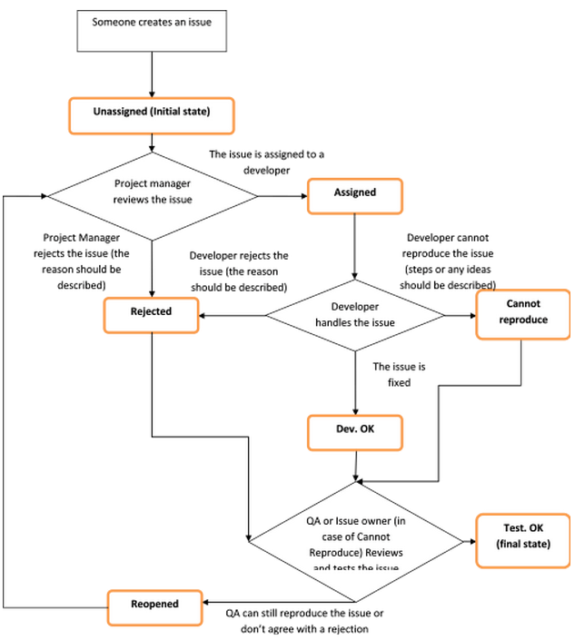
Defect workflow
Typical bug tracking systems support the concept of the life cycle for a which is tracked through status assigned to the bug. A bug tracking system should allow administrators to configure permissions based on status, move the bug to another status, or delete the bug. The system should also allow administrators to configure the bug statuses and to what extent a bug in a particular status can be moved. Some systems will e-mail interested parties, such as the submitter and assigned programmers, when new records are added or the status changes.
Notes:
Типичные баг-трекинговые системы поддерживают концепцию жизненного цикла, для которой баг (issue, defect) переходит из одного статуса в другой. Баг-трекинговые системы должны позволять администратору конфигурировать права по отношению к статусам, перемещению бага в другой статус, или удалению бага. Система также должна позволять администратору настраивать статусы для багов, и то, как баги попадают из одного статуса в другой (например, баг из статуса Assigned не может быть переведен сразу в Closed). Некоторые системы позволяют отправлять имейлы заинтересованным сторонам, когда новый баг зарегистрирован, или когда статус бага поменялся.
Когда дефект (issue, bug) попадает в систему, его начальный статус Unassigned. Дефект может зарегистрировать любой, заинтересованный в проекте.
Затем проектный менеджер (PM) просматривает все дефекты, зарегистрированные на его проекте (статус = Reopened или Unassigned). Он может перевести дефект в статус Rejected, либо в Assigned. Rejected – это значит, что РМ не согласен с проблемой, описанной в отчете, либо он считает, что это не следует вообще когда-либо исправлять.
Из статуса Assigned разработчик может перевести дефект в статус Dev. OK (когда дефект исправлен), Rejected (те же причины, что и у РМ), Cannot Reproduce (если он не может воспроизвести проблему, описанную в отчете).
Тестировщик проверяет все дефекты в статусах Rejected, Cannot Reproduce и Dev. OK. Он может их либо закрыть (статус = Test OK), либо переоткрыть (статус = Reopened).
Перевод из одного статуса в другой желательно сопровождать комментариями. Это может выглядеть например так:
Есть новый отчет об ошибке.
Создал: Ваня Петров
Название: «В редакторе для написания статьи не работает кнопка Вставить картинку»
Шаги для воспроизведения:
1. Зайдите на сайт как автор.
2. Создайте статью и начните ее редактировать.
3. Нажмите Вставить картинку.
Проблема: Выдается java script error. Диалог для выбора картинки не открывается.
Петя Иванов перевел дефект в статус Rejected и написал: это ошибка редактора, который не принадлежит нашей компании и не может быть исправлен нами.
Даша Пуговкина перевела дефект в Reopened и написала: пошлите запрос компании, которой принадлежит редактор, пусть исправят. Либо скройте кнопку Вставить картинку.
Петя Иванов перевел дефект в статус Assigned и написал: 1) запрос отправлен; дефект «обновить редактор, когда выйдет его новая версия с нужными исправлениями» создан; 2) Денис Марков, скрой пока кнопку Вставить картинку.
Денис Марков перевел дефект в статус Dev. OK и написал: кнопка скрыта.
Даша Пуговкина перевела дефект в статус Test OК и написала: все исправлено.

Slide 11
Defect format
Bug tracking system templates may contain various fields, and the templates differ from ones in IT companies.
Also, templates may be different for the projects in one organization.
Subject
Estimated Time to Fix
State
Dev Priority
Priority
Reviewer
Reported By
Environment
Project
Need to be documented
Assigned To
Found In
Description
Attachments
Type
Notes:
Шаблоны, по которым регистрируются дефекты в баг-трекинговых системах, могут иметь различный набор полей, и шаблоны отличаются друг от друга в IT компаниях.
Также шаблоны могут отличаться в переделах одной компании, но на разных проектах.
Subject – название дефекта.
State – статус дефекта (новый, прикрепленный к кому-то, закрытый и т.д.)
Priority – приоритет дефекта (в основном ставится по отношению к тому, насколько дефект критичный для клиента).
Reported By – кто зарегистрировал дефект.
Project – проект, в котором дефект обнаружен.
Assigned To – за кем дефект прикреплен (кто его будет исправлять).
Description – описание дефекта (шаги к воспроизведению, описание проблемы, пути решения, комментарии людей, задействованных для исправления\ тестирования дефекта).
Type – тип дефекта (баг, фича, пожелание, вопрос).
Estimated Time to Fix – время, за которое разработчик исправит дефект.
Dev Priority – приоритет дефекта с точки зрения разработки.
Reviewer – кто проверял код после внесения изменений\ исправлений.
Environment – окружение, в котором обнаруживается дефект.
Need to Be Documented – нужно ли менять документацию после исправления дефекта.
Found In – в какой версии найден дефект.
Attachments – документы, которые помогут в описании дефекта (скриншоты, лог-файлы, документы с описанием новой функциональности и т.д.)
Обратите внимание!
Часто на собеседовании спрашивают разницу между priority и severity.
Severity - the degree of impact that a defect has on the development or operation of a component or system.
Priority - the level of (business) importance assigned to an item, e.g. defect.
То есть приоритет – это важность для бизнеса (клиента, заказчика), а серьезность – это важность для разработки.

Slide 12
Different defect priorities
Priority field values:
Show Stopper. A critical defect which has been found by a customer. These defects have the highest priority (but a product with Show Stoppers can be released).
Release Blocker. A critical defect which has been found by QA team or someone else. Affects critical data or functionality in major feature that severely affects users, with no workaround (e.g., user unable to complete a critical task necessary to perform his/her job). Application or major section freezes, crashes, or fails to start. All open Release Blocker defects should be fixed in the next product release, unless a Product Manager approves an exception.
Major. Affects critical data or functionality in major feature, with a difficult workaround (e.g., user is able to complete a critical task with some difficulty, using a workaround that is not obvious and/or is hard to use). For data loss or corruption, problem is difficult to detect or correct by customer.
Medium. Medium issue affects non-critical data or functionality in major feature, with an easy workaround. For data loss or corruption, problem temporary, and/or is easily detected and corrected by user.
Minor. “Minor” value is used for problems which do not affect the functioning of the program. The defect affects secondary feature or peripheral data. The defect does not cause a failure and the desired processing results are easily obtained by working around the defect.
Trivial. “Trivial” value is used to report typos, aesthetic, misspellings and other very small problems.
Notes:
Приоритеты для дефектов могут отличаться для различных организаций или проектов.
Show Stopper – это критический дефект, который был найден клиентом. Эти дефекты имеют самый высокий приоритет, но продукт с show stopper может быть выпущен.
Release Blocker – это критичный дефект, который был найден тестировщиками или кем-то еще. Влияет на данные или функциональность, которые важна для пользователей, у которых нет обходного пути (то есть пользователь не может выполнить критичную задачу, необходимую в его работе). Приложение, или его большая часть заморожена, упала, или не может запуститься. Все открытые release blockers должны быть исправлены в ближайшем релизе продукта, если нет других указаний от менеджмента.
Major – влияет на данные или функциональность в важной части продукта, со сложным обходным путем. Этот приоритет используется при потере данных или их порче, при проблеме, сложной для определения или исправления пользователем.
Medium – влияет на некритичную часть важной функциональности, или на важную функциональность, но с простым обходным путем.
Minor – не влияют на функциональность продукта. Дефект влияет на не важную функциональность или на второстепенные данные. Дефект не вызывает отказов, и дефект легко обойти.
Trivial – для опечаток, эстетических проблем, орфографических ошибок.

Slide 13
Different defect types
Type field values:
Bug. A bug. Notice that cosmetic defects should also be registered as bugs
New Feature. New feature request. The priority of a “New Feature” is high. New feature issues can be register by manager or developer.
Wish. Wish for the product (ideas for new features, enhancements, etc.). The priority is minor, lower than the “New Feature”.
Behavior Confirmation. A request to a developer to confirm the described behavior. The priority is medium, lower than “Info Request”.
Info Request. An urgent request for information to a developer. Defects of this type should be handled in an urgent way. Don’t need to initiate new release procedure to handle this defect type

Slide 14
Best practice
Defect Subject must be informative and must correspond to defect description. Defect Subject should be brief and at the same time it must contain the following information: what is wrong, where a problem occurred (in what part of functionality) and under what circumstances.
Defect Subject must not contain any terms or specifications which are not covered in the description.
If a problem described in a defect is specific to some configuration, the defect subject must contain the configuration inserted in the square brackets.
Indicate keyword with name of functionality where a defect occurred.
Step-by-step scenarios should be provided whenever possible.
If a defect has no stable scenario, this must be said in the defect.
Superfluous steps should not be present in the scenario.
A defect should not describe more than one problem.
If errors or warnings appear on the screen (Java Script errors or unhandled exceptions), they must be attached to the defect.
Defect attachments must correspond to the description.
Attachment name must correspond to the data it represents.
If a defect contains the description of some UI problem, screenshots (or video) must be attached.
Any shortening cannot be used in the defect.
Notes:
Название дефекта должно быть информативным и должно соответствовать описанию дефекта. Название дефекта должно быть коротким, но в тоже время должно содержать следующую информацию: что неправильно, где проблема, при каких обстоятельствах.
Названия дефекта не должно содержать никаких деталей, не описанных так же в описании дефекта.
Если проблема, описанная в дефекте, относится к какой-то конкретной конфигурации, то это должно быть указано в названии дефекта (можно в квадратных скобках).
Пишите название функциональности, где произошла ошибка, в названии дефекта.
Если есть возможность, то в описании дефекта должен быть указан пошаговый сценарий, как воспроизвести проблему.
Если дефект не имеет стабильного сценария, это должно быть указано в описании.
В описании сценария для воспроизведения не должно быть лишних шагов.
В одном дефекте описывается не более одной проблемы.
Если какие-то сообщения об ошибке, или предупреждения показываются на экране, должен быть сделан скриншот и приатачен к дефекту.
Аттачменты дефекта должны использоваться в его описании (имена аттачментов должны использоваться в описании дефекта).
Названия аттачментов должны соответствовать их содержимому.
Если дефект описывает какую-то UI проблему, скриншот или видео должны быть прикреплены к дефекту.
Не стоит использовать никакие сокращения в описании дефекта.

Slide 15

Questions and Home Task
Remember the terms from the lesson:
test case, test suite, test case management system, bug tracking system, priority, severity
Answer the test questions given by the trainer
Create test cases for promiscuous mode in the ListBoxer. Add them to the TestLodge. Pass the test cases and register all found defects in the Debugle
Answers on the 2nd and 3rd questions send to kinnao@ua.fm
Notes:
TEST4
Question 1
What would USALLY have a set of input values and execution conditions?
A Test basis B Test case C Test objective D Test control
-----------------------------------------------------------------------------------------------------------
Question 2
Which is not a test oracle?( Source of expected outcome)
A The existing system(For a bench mark)
B The code C Individual's knowledge D User manual
-----------------------------------------------------------------------------------------------------------
Question 3
Consider the following statements
i. an incident may be closed without being fixed
ii. the final stage of incident tracking is fixing
iii. the incident record does not include information on test environments
A ii is true, i and iii are false
B iii is true, i and ii are false
C i and ii are true, iii is false
D i is true, ii and iii are false
-----------------------------------------------------------------------------------------------------------
Question 4
What information need not be included in a defect report:
A how to fix the fault
B how to reproduce the fault
C test environment details
D severity, priority
E the actual and expected outcomes
-----------------------------------------------------------------------------------------------------------
Question 5
Error guessing is best used
A As the first approach to deriving test cases
B After more formal techniques have been applied
C By inexperienced testers
D After the system has gone live
E Only by end users

